Slide 1

LOGO
软件详细设计-设计模式
软件学院

Slide 2
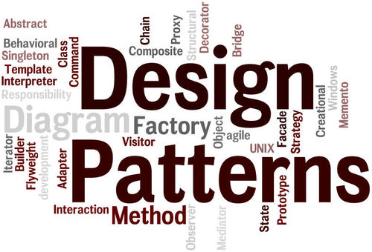
1.什么是设计模式？

Slide 3
1.什么是设计模式？
需求：
要做一个营销，需要用户参与一个活动，然后完成一系列的任务，最后可以得到一些奖励作为回报。活动的奖励包含美团外卖、酒旅和美食等多种品类券，现在需要你帮忙设计一套奖励发放方案

Slide 4
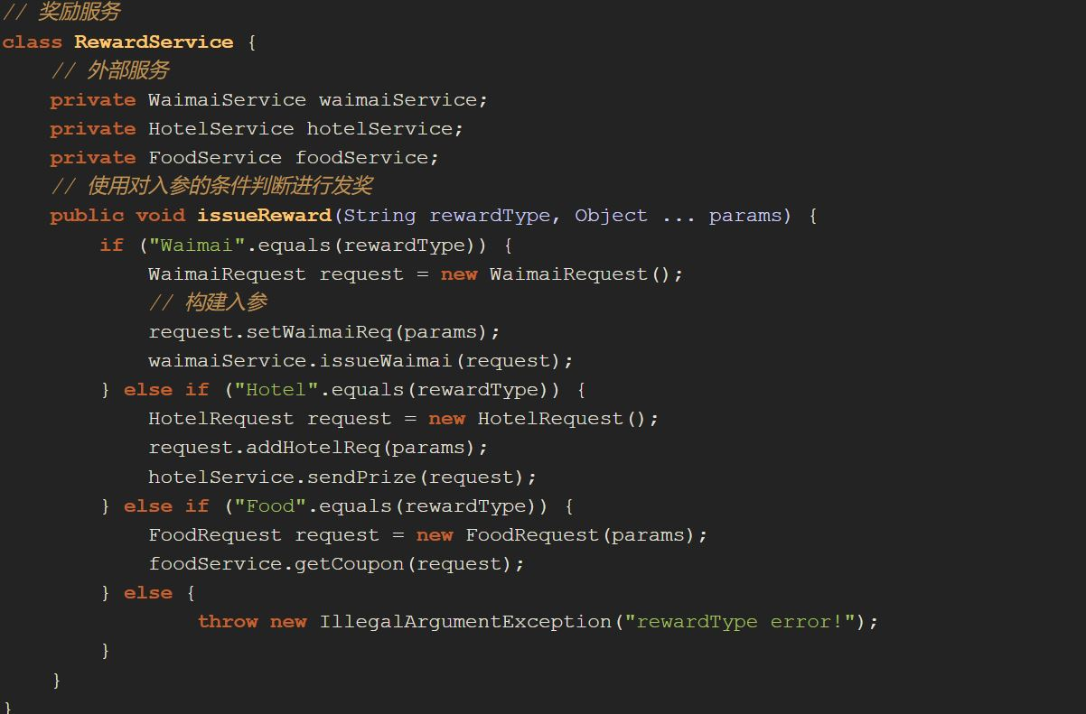
1.什么是设计模式？

Slide 5
1.什么是设计模式？
接入打车券？
美团外面的发券接口发生改变？

Slide 6
1.什么是设计模式？
一是不符合开闭原则，可以预见，如果后续新增品类券的话，需要直接修改主干代码，而我们提倡代码应该是对修改封闭的；
二是不符合迪米特法则，发奖逻辑和各个下游接口高度耦合，这导致接口的改变将直接影响到代码的组织，使得代码的可维护性降低

Slide 7
1.什么是设计模式？
一是不符合开闭原则，可以预见，如果后续新增品类券的话，需要直接修改主干代码，而我们提倡代码应该是对修改封闭的；
二是不符合迪米特法则，发奖逻辑和各个下游接口高度耦合，这导致接口的改变将直接影响到代码的组织，使得代码的可维护性降低
策略模式和适配器模式

Slide 8
1.什么是设计模式？
设计模式（Design Pattern）是前辈们对代码开发经验的总结，是解决特定问题的一系列套路。它不是语法规定，而是一套用来提高代码可复用性、可维护性、可读性、稳健性以及安全性的解决方案。

Slide 9
2.为什么学习设计模式？
在将来的软件设计与开发中使用软件设计模式，成为一个成功的软件工程师
学习目的
在将来的软件设计与开发中使用软件体系结构与软件设计模式，成为一个成功的软件架构师

Slide 10
2.为什么学习设计模式？
合作分工
软件架构师或者高级软件工程师使用软件体系结构与软件设计模式进行架构设计与概要设计
另外一组高级软件工程师进行详细设计
  可能使用软件设计模式
  详细到函数层
  详细到算法层
一般的软件开发者具体地实现代码

Slide 11
2.为什么学习设计模式？
面向对象程序设计OOP中，概念知道？
  对象（Object）？
  类（Class）？
  方法（Method）？
  构造方法（ Construction method）？
  抽象类（Abstract class）？
  接口（Interface）？
如何使用？OOP好处在哪？如何设计出更高质量的代码？如何设计出更优秀的软件架构？

Slide 12
2.为什么学习设计模式？
实例1：庞大的跨平台图像浏览系统-需求
某软件公司要开发一个跨平台图像浏览系统，要求该系统能够显示BMP、JPG、GIF、PNG等多种格式的文件，并且能够在Windows、Linux、Unix等多个操作系统上运行。系统首先将各种格式的文件解析为像素矩阵(Matrix)，然后将像素矩阵显示在屏幕上，在不同的操作系统中可以调用不同的绘制函数来绘制像素矩阵。

Slide 13
2.为什么学习设计模式？
实例1：庞大的跨平台图像浏览系统-初始设计方案

Slide 14

2.为什么学习设计模式？
实例1：庞大的跨平台图像浏览系统-存在问题
(1) 采用了多层继承结构，导致系统中类的个数急剧增加，具体层的类的个数 = 所支持的图像文件格式数×所支持的操作系统数
(2) 系统扩展麻烦，无论是增加新的图像文件格式还是增加新的操作系统，都需要增加大量的具体类，这将导致系统变得非常庞大，增加运行和维护开销

Slide 15
2.为什么学习设计模式？
实例2：不够灵活的影院售票系统-需求
某软件公司为某电影院开发了一套影院售票系统，在该系统中需要为不同类型的用户提供不同的电影票打折方式，具体打折方案如下：
(1) 学生凭学生证可享受票价8折优惠；
(2) 年龄在10周岁及以下的儿童可享受每张票减免10元的优惠（原始票价需大于等于20元）；
(3) 影院VIP用户除享受票价半价优惠外还可进行积分，积分累计到一定额度可换取电影院赠送的奖品。
该系统在将来可能还要根据需要引入新的打折方式。

Slide 16
2.为什么学习设计模式？
实例2：不够灵活的影院售票系统-初始解决方案
public class MovieTicket { private double price; //compute the price public double calculate(String type) { //student ticket if(type.equalsIgnoreCase("student")) { return this.price * 0.8; } //children ticket else if(type.equalsIgnoreCase("children") && this.price >= 20 ) { return this.price - 10; } //VIP ticket else if(type.equalsIgnoreCase("vip")) { //add points, code is omitted return this.price * 0.5; } else { return this.price; } } }

Slide 17
2.为什么学习设计模式？
实例2：不够灵活的影院售票系统-存在问题
(1) MovieTicket类的calculate()方法非常庞大，它包含各种打折算法的实现代码，在代码中出现了较长的条件转移语句，不利于测试和维护。
(2) 在增加新的打折算法或者对原有打折算法进行修改时必须修改MovieTicket类的源代码，系统的灵活性和可扩展性较差。
(3) 算法的复用性差，如果另一个系统需要重用某些打折算法，只能通过对源代码进行复制粘贴来重用，无法单独重用其中的某个或某些算法。

Slide 18
2.为什么学习设计模式？
实例3：重用第三方算法库时面临的问题-需求
某软件公司在开发一个银行业务处理系统时需要对其中的机密数据进行加密处理，通过分析发现，用于加密的程序已经存在于一个第三方算法库中，但是没有该算法库的源代码。在系统初始设计阶段，已定义数据操作接口DataOperation，且该接口已被很多同事使用，对该接口的修改势必导致大量代码需要产生改动。

Slide 19
2.为什么学习设计模式？
实例3：重用第三方算法库时面临的问题-解决方案
如何在既不修改现有接口又不需要算法库源代码的基础上能够实现第三方算法库的重用？？？

Slide 20
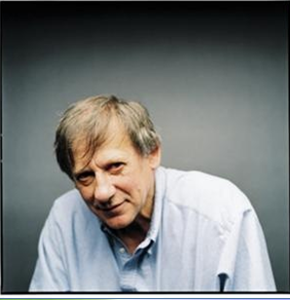
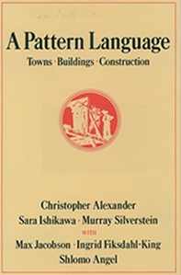
3.模式诞生和起源
模式(Pattern)起源于建筑业而非软件业
模式之父——美国加利佛尼亚大学环境结构中心研究所所长Christopher Alexander博士
《A Pattern Language: Towns, Buildings, Construction》——253个建筑和城市规划模式
模式
  Context（模式可适用的前提条件）
  Theme或Problem（在特定条件下要解决的目标问题）
  Solution（对目标问题求解过程中各种物理关系的记述）

Slide 21
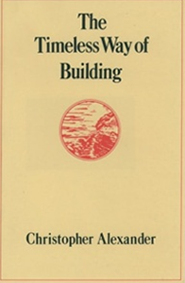
3.模式诞生和起源
Alexander给出了关于模式的经典定义：
每个模式都描述了一个在我们的环境中不断出现的问题，然后描述了该问题的解决方案的核心，通过这种方式，人们可以无数次地重用那些已有的解决方案，无须再重复相同的工作
模式是在特定环境下人们解决某类重复出现问题的一套成功或有效的解决方案。 A pattern is a successful or efficient solution to a recurring problem within a context.

Slide 22
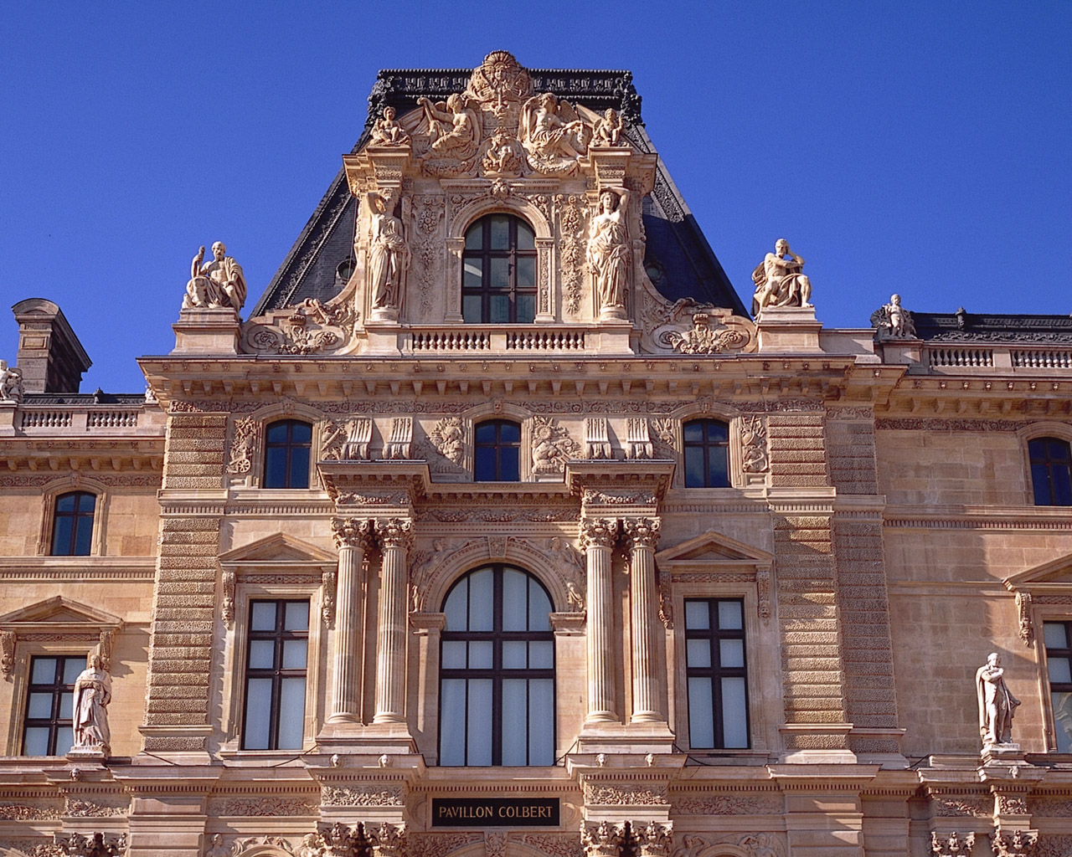
3.模式诞生和起源
建筑物设计的例子-1
模式（Pattern）：每个模式都描述了在环境中反复出现的（某类）问题，并以一种适当的方式描述该问题的核心解决方案，以使该方案可以千百遍地被重复使用。
模式的核心思想：设计复用
欧式风格设计

Slide 23
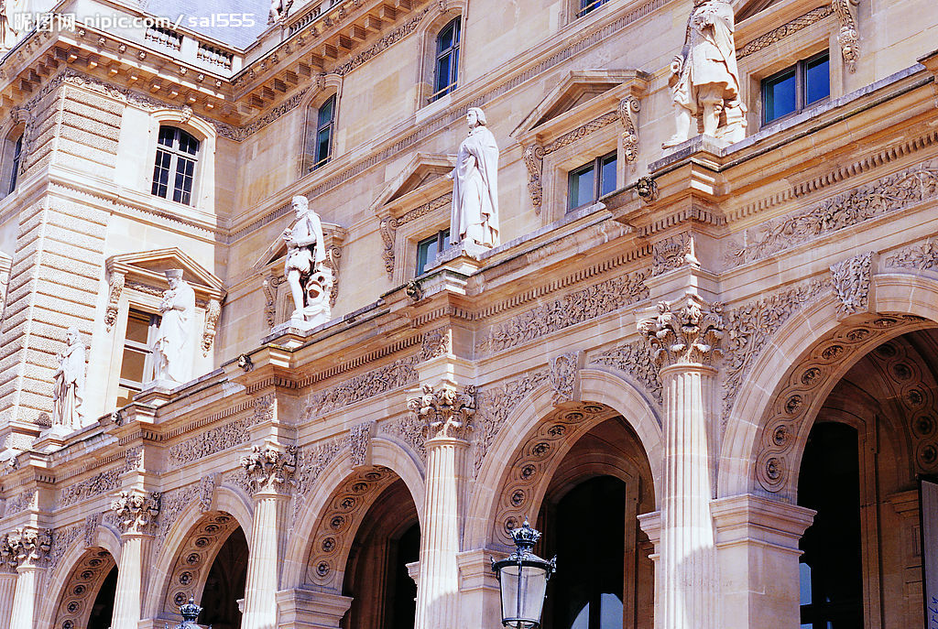
3.模式诞生和起源
建筑物设计的例子-2
模式（Pattern）：每个模式都描述了在环境中反复出现的（某类）问题，并以一种适当的方式描述该问题的核心解决方案，以使该方案可以千百遍地被重复使用。
模式的核心思想：设计复用
拱形，
雕刻
经典的欧式风格

Slide 24
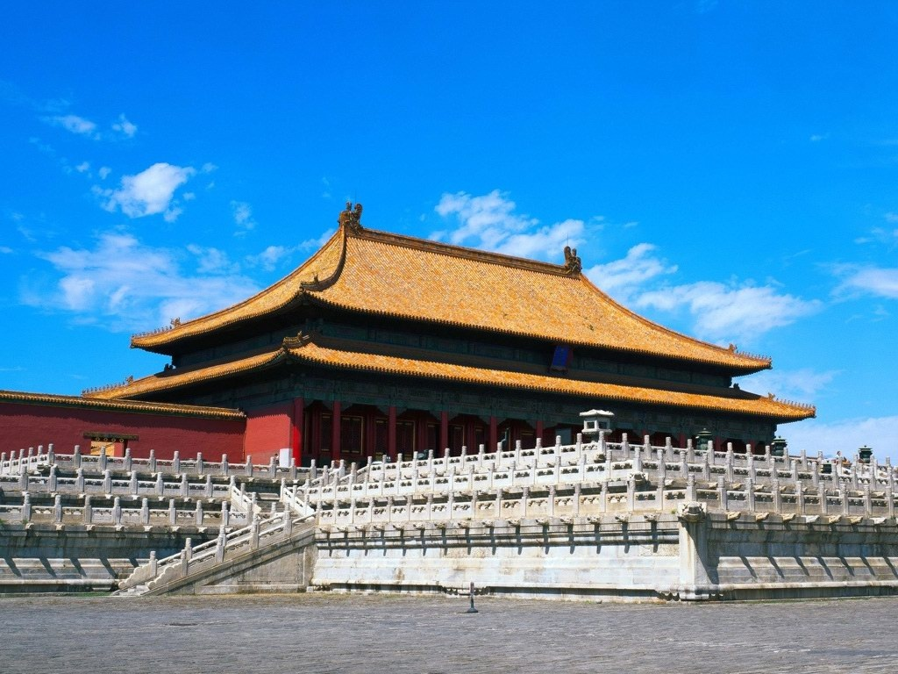
3.模式诞生和起源
建筑物设计的例子-3
模式（Pattern）：每个模式都描述了在环境中反复出现的（某类）问题，并以一种适当的方式描述该问题的核心解决方案，以使该方案可以千百遍地被重复使用。
模式的核心思想：设计复用
飞檐
中国宫廷建筑风格

Slide 25
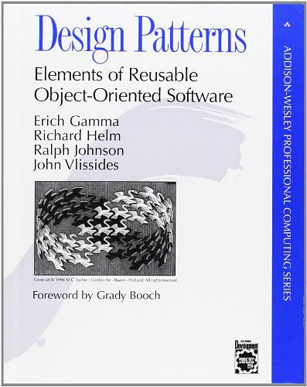
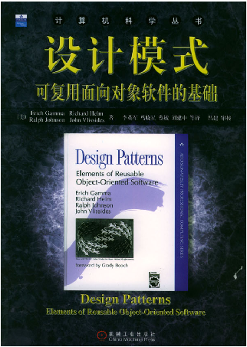
3.模式诞生和起源
Software Design Pattern
20世纪80年代末，软件工程界开始关注Christopher Alexander等在这一住宅、公共建筑与城市规划领域的重大突破
“四人组(Gang of Four，GoF，分别是Erich Gamma, Richard Helm, Ralph Johnson和John Vlissides)”于1994年归纳发表了23种在软件开发中使用频率较高的设计模式，旨在用模式来统一沟通面向对象方法在分析、设计和实现间的鸿沟

Slide 26
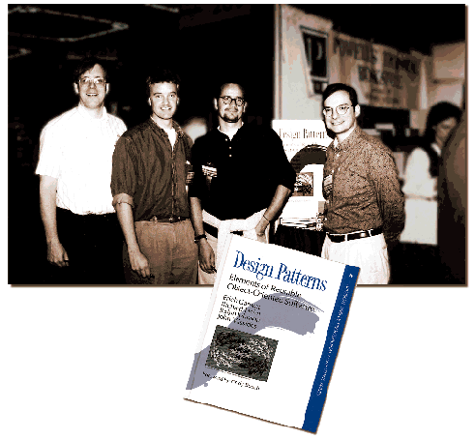
3.模式诞生和起源
Software Design Pattern
Erich Gamma：苏黎世大学计算机科学博士，是Eclipse、 JUnit 等项目的负责人
Richard Helm：墨尔本大学计算机科学博士，原IBM 研究员，现供职于波士顿顾问集团
Ralph Johnson：康奈尔大学计算机科学博士，伊利诺伊大学教授
John Vlissides：斯坦福大学计算机科学博士，原IBM研究员

Slide 27
4. 软件设计模式
软件设计模式：是软件设计中反复出现的某类问题的成功解决方案，主要用于软件的局部设计。是设计复用的重要手段。

Slide 28
5. 软件模式层次
架构模式
Architectural Patterns
架构模式：高层模式，用于体系结构的设计模式，用于描述系统级的结构组成、相互关系及相关约束。架构模式的选择是最基本的设计决策，将决定系统的基本架构。
设计模式
Design Patterns
惯用法
Idioms
软件设计模式层次

Slide 29
5. 软件模式层次
架构模式
Architectural Patterns
设计模式：中层模式。
  针对系统局部设计问题给出的解决方案。
  经过验证的设计原则，适用于小型子系统，也叫微架构。
  设计模式描述的是细致的模式，架构模式则是粗略的模式。
  架构模式可以包含多个设计模式（非必需）。如分层架构不含其它设计模式；MVC架构模式则包含观察者模式、组成模式和策略模式。
设计模式
Design Patterns
惯用法
Idioms
软件设计模式层次

Slide 30
5. 软件模式层次
架构模式
Architectural Patterns
习惯用法：低层模式。
  架构模式和设计模式与具体编程语言无关。
  习惯用法与具编程语言相关。
  习惯用法给出的解决方案与具体编程语言的某种语法机制相关。
设计模式
Design Patterns
习惯用法
Idioms
软件设计模式层次

Slide 31
6. 小结
软件设计中的一些重要的设计问题：
  模块化 (modularization)
  可扩展性 (extensibility)
  性能 (performance)
  安全性 (security)
在软件设计中，需要学习前人的成功经验，需要学习
  软件设计模式 （software design patterns）
  软件体系结构 （software architecture）

Slide 32
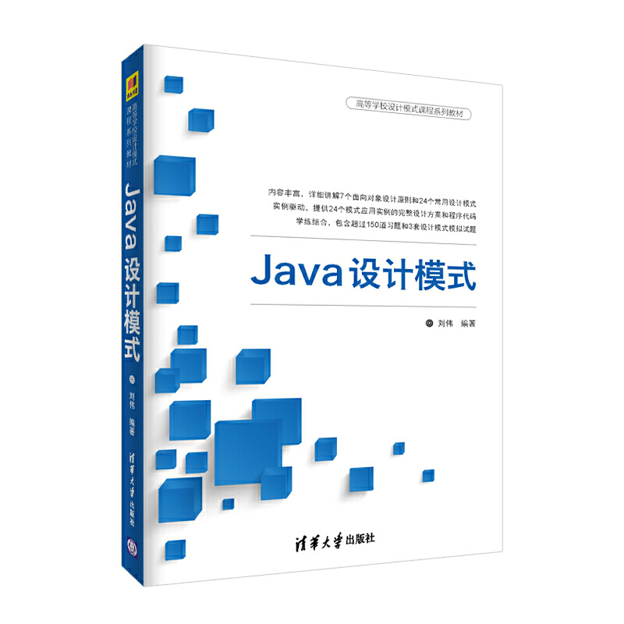
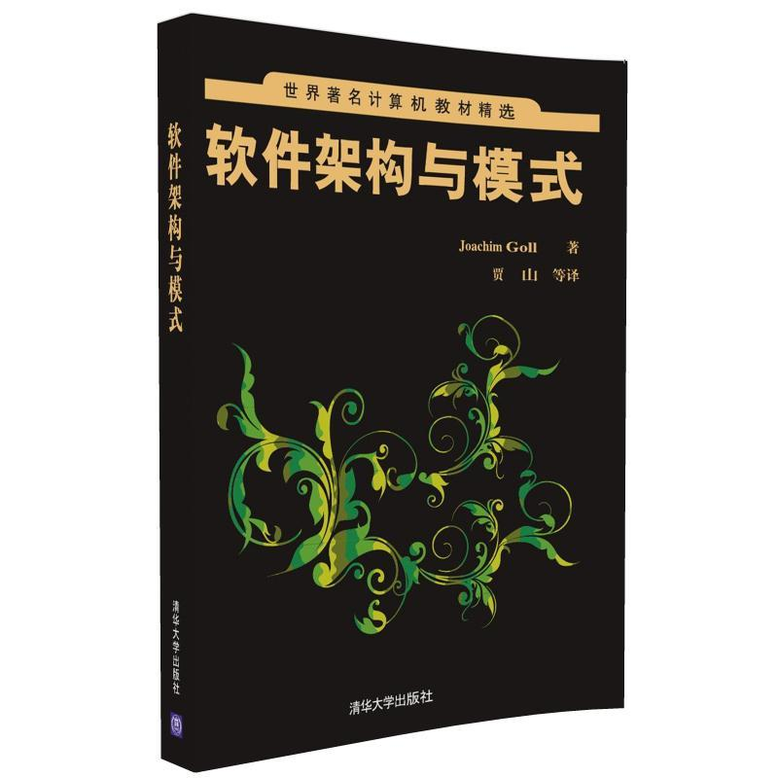

参考书

Slide 33
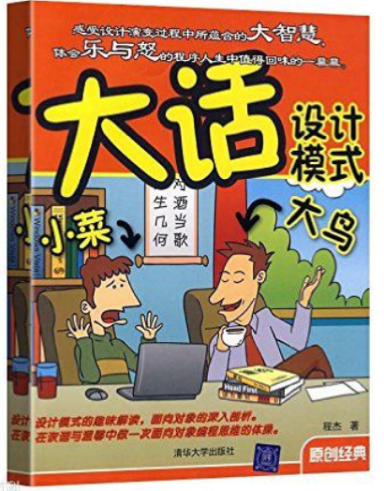
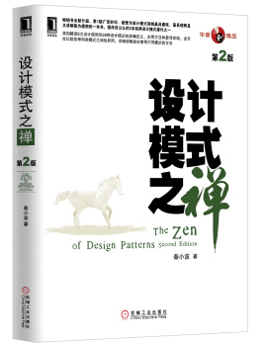
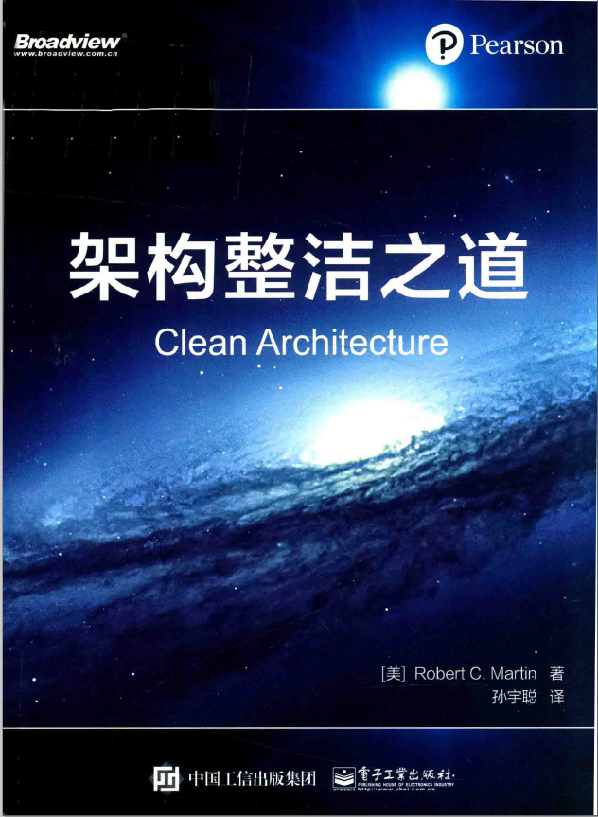
参考书

Slide 34

曹若琛
QQ：495879101
办公室：软件学院211
曹锐
QQ：18283686
办公室：软件学院305

